Slide 1
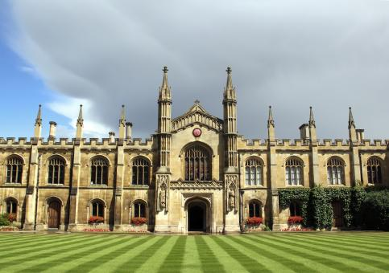
校園故事
Notes:
大家好，接下來我要介紹我的校園故事。

Slide 2

1.目標
Notes:
平時我很喜歡研究科技，這次的校園科學競賽對我來說是一次極大的挑戰，我希望能藉此機會證明我的實力。

Slide 3

2.阻礙
Notes:
不過，參賽的還有另一位非常優秀的天才學生，他的經驗比我豐富，這讓我壓力很大。

Slide 4

3.努力
Notes:
但我不會輕易放棄。這段時間，我每天都在改進自己的設計，並且虛心向老師和朋友們請教，學到很多新的技術。

Slide 5
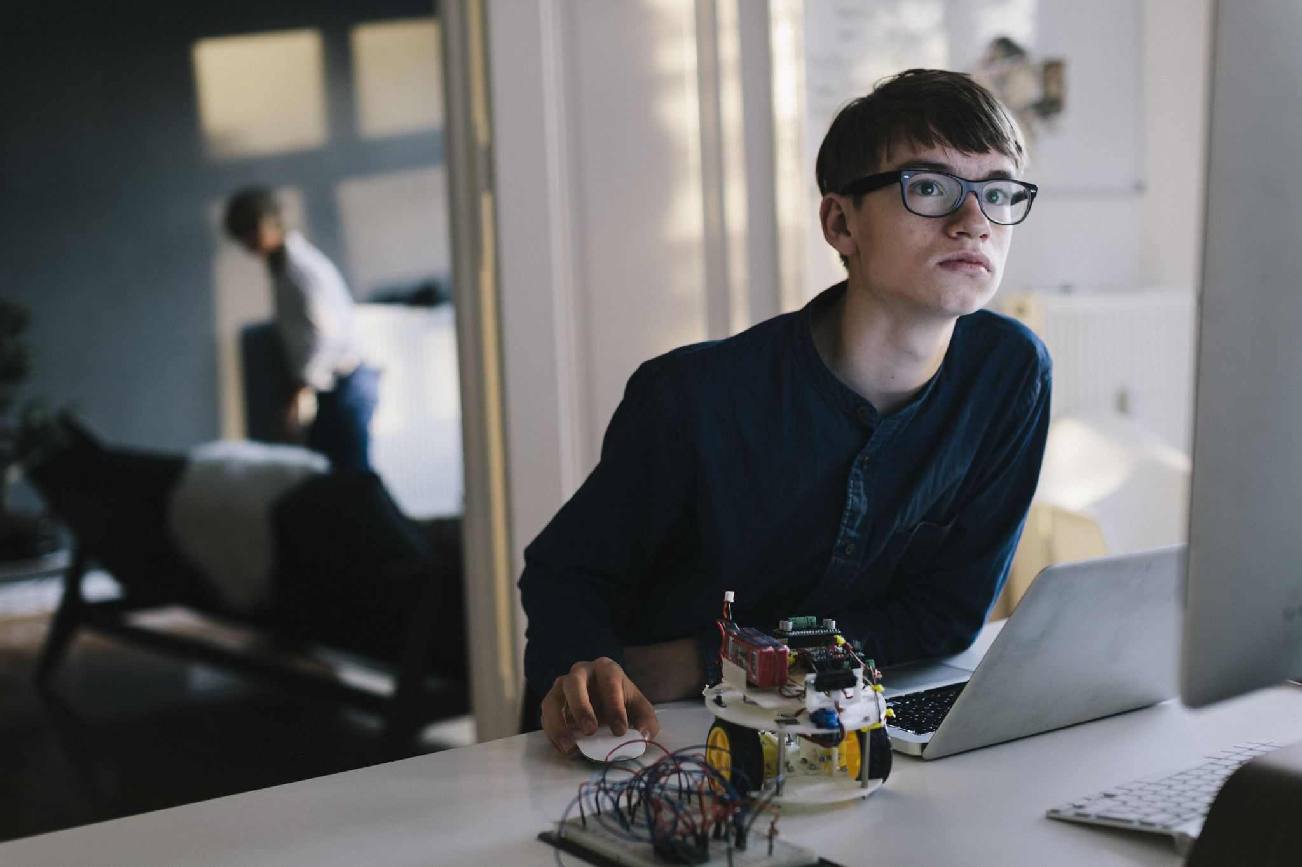
4.結果
Notes:
最後，我的機器人設計完成了，效果甚至超出了我的預期。

Slide 6

5.意外
Notes:
然而，到了比賽當天，我的機器人居然在運行時發生了故障，這讓我感到絕望。

Slide 7

6.轉彎
Notes:
就在時間快要用盡時，我突然靈光一現，想到了一個緊急修復的方法，迅速將機器人重新啟動。

Slide 8

7.結局
Notes:
最終，機器人順利完成了所有任務，我成功贏得了比賽，證明了自己的能力。

Slide 9
THANK YOU
Notes:
大家好，接下來我要介紹我的冒險故事。

